Slide 1
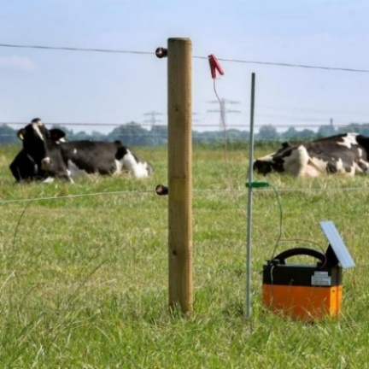
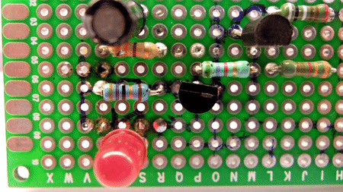
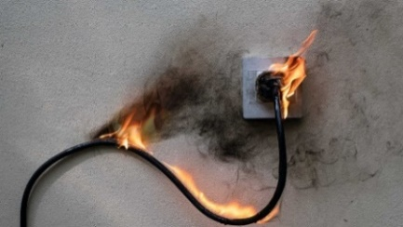
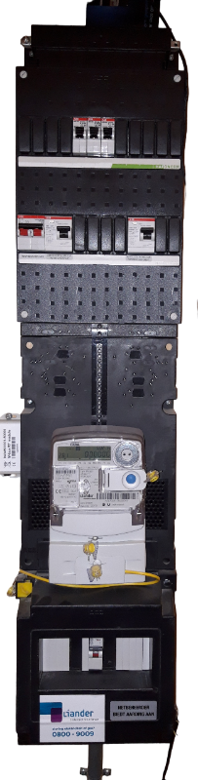
Elektrische stroom (Onderbouw)
Overzicht schematekens
Batterijen in serie
De stroomkring
De stroomkring bij schrikdraad
Spanning en stroomsterkte meten
Zo maak je een schakeling
De wet van Ohm. Experiment, theorie, rekenvoorbeelden
Foto’s van weerstanden
Overeenkomst CV-installatie en de stroomkring.
Serieschakeling: theorie en rekenvoorbeelden
Parallelschakeling: theorie en rekenvoorbeelden.
Gemengde schakeling, serie- en parallel.
Energie, vermogen en energierekening.
Huisinstallatie, zekering, aardlekschakelaar, overbelasting, kortsluiting, aardleiding
Gevaar van elektrische stroom.
Grootheden en eenheden (BINAS)
Formules (BINAS)
© www.agtijmensen.nl 17052026

Slide 2
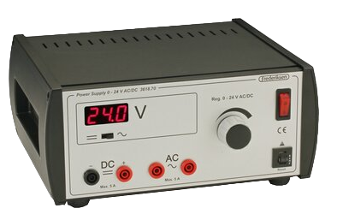
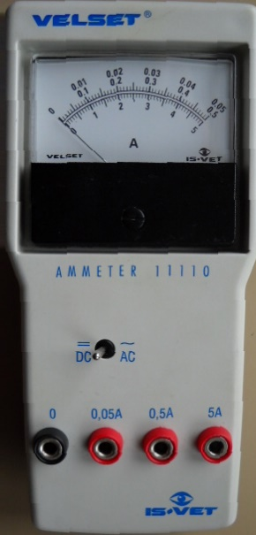
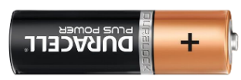
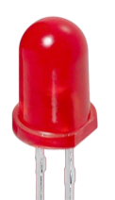
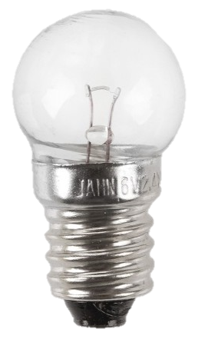
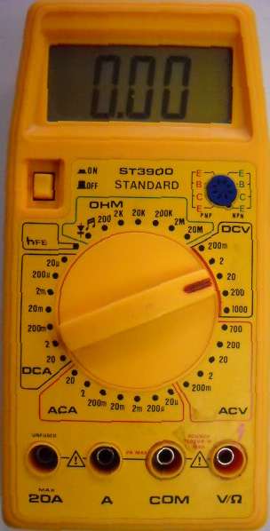
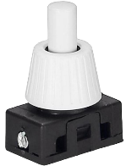
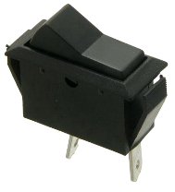
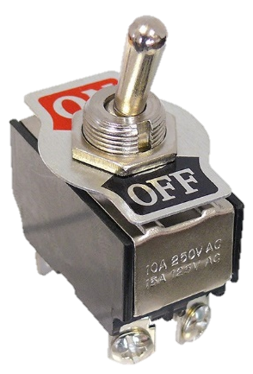

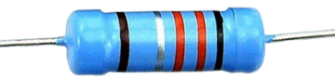
Overzicht schematekens
Spanningsbron:
Stroommeter (Ampèremeter):
A
+
Lampje:
Spanningsmeter (Voltmeter):
Schakelaar:
V
Een lange dunne geleidende draad.
Weerstand:
menu

Slide 3
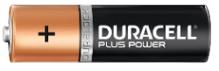
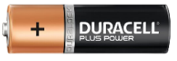
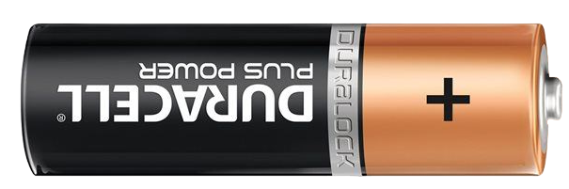
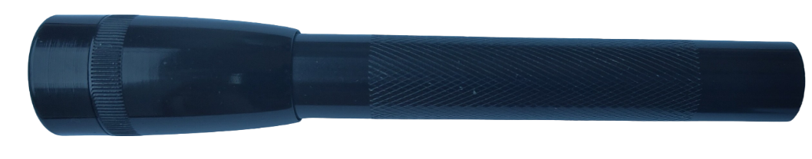
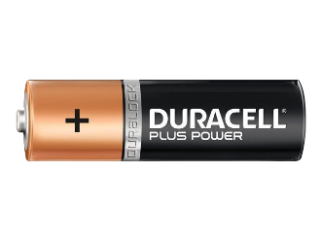
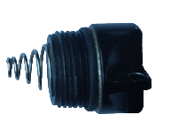
Batterijen in serie
In een zaklamp moet je de twee batterijen goed moet monteren.
De + van de ene batterij moet aan de
. . . . .
– van de andere.
+
+
1,5 V
1,5 V
Zo krijg je een 3,0 V batterij.
Als de zaklamp niet werkt
heb je mischien de + met de + pool
(of de – met de – pool) verbonden.
menu

Slide 4
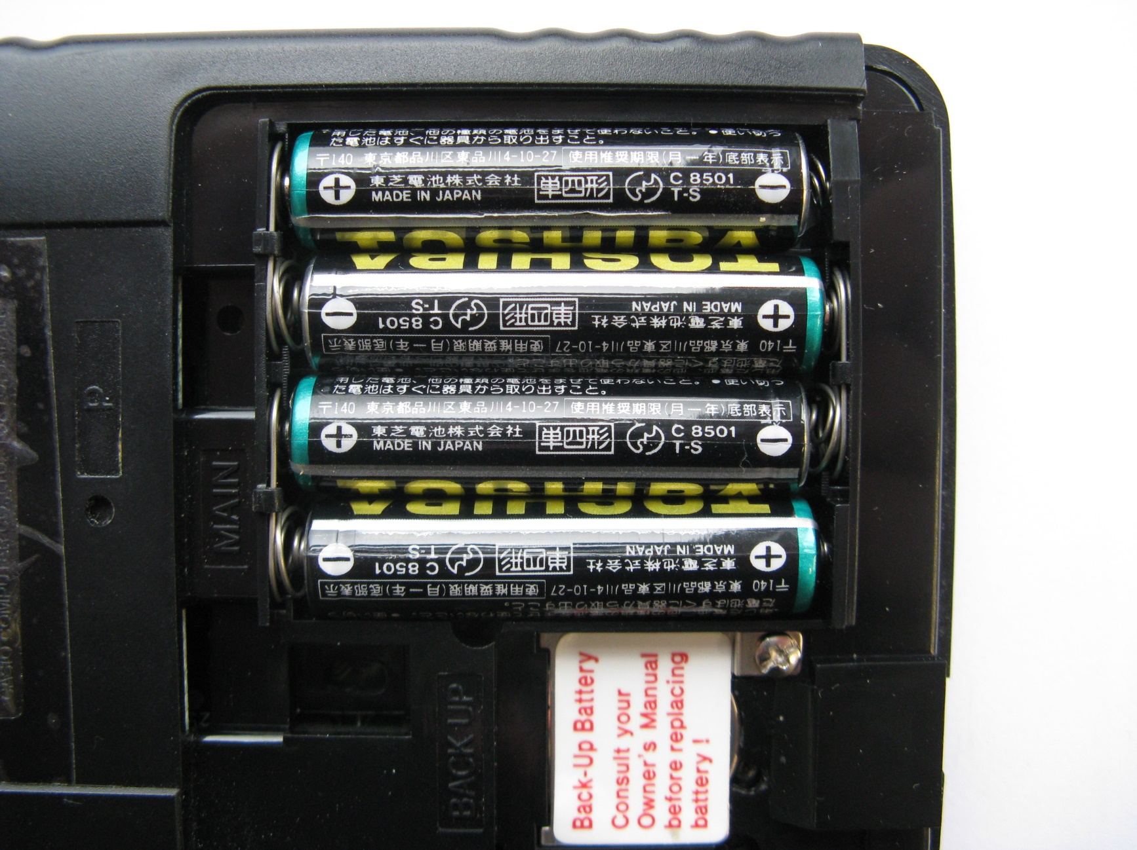
De batterijen in een rekenmachine.
In een rekenmachine zitten 4 batterijen in serie.
4 x 1,5 V in serie = 6 V
Als je tenminste telkens + en – pool verbindt!
- pool
- pool
+ aan -
+ pool
+ aan -
+ aan -
+ pool
menu

Slide 5
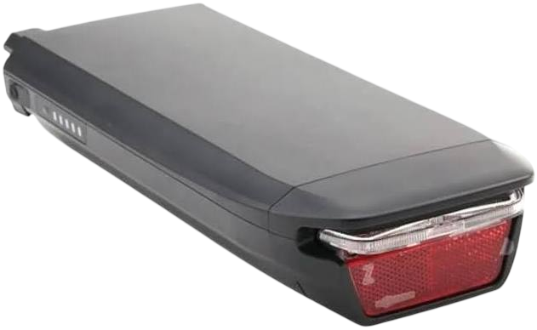
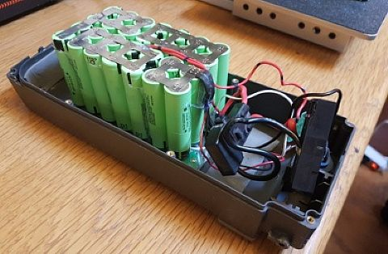
Batterijen in de accu van een e-bike
menu

Slide 6
De stroomkring
+
S
Er loopt alleen een stroom als de stroomkring gesloten is.
Als S gesloten wordt
stopt de stroom overal in de draad!
. . . . .
De stroom loopt van de + pool naar de - pool.
De stroom gaat superlangzaam!
Vaak maar 0,5 m/h!
menu

Slide 7
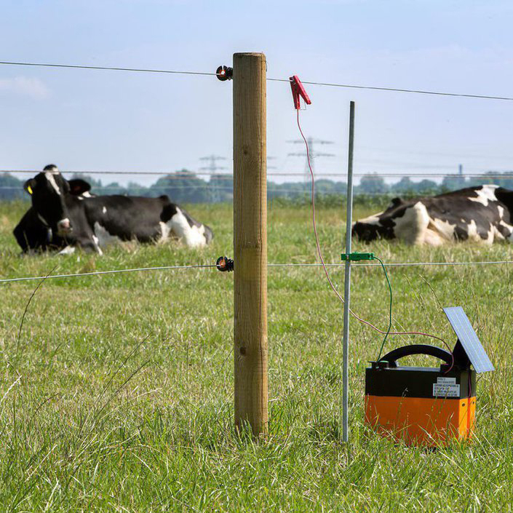
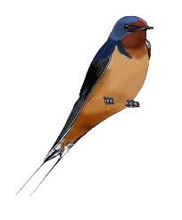

De stroomkring bij schrikdraad 1/2
Bij schrikdraad loopt er alleen een stroom als er een gesloten stroomkring is!
Als de vogel op de draad zit is er geen gesloten stroomkring.
De zwaluw krijgt geen schok.
De aardpen is in de grond geslagen
De spanningsbron
De spanning is enkele duizenden Volt en er loopt een stroom van bijv. 5 A door je heen. Dat duurt maar 0,01 s en daarom is het niet gevaarlijk.
De voet is via de grond verbonden met de aardpen
menu

Slide 8
Spanning en stroomsterkte meten
De voltmeter moet parallel aan de weerstand staan.
De stroom mag er niet door kunnen.
Zijn weerstand is dus . . .
De ampèremeter moet in serie met de weerstand staan.
De stroom moet er onbelemmerd door kunnen. Zijn weerstand is dus . . .
De ampèremeter mag op elke plaats staan (in serie met de weerstand).
A
+
-
A
V
A
Waarom gebruiken elektronica monteurs liever geen ampèremeter?
menu

Slide 9
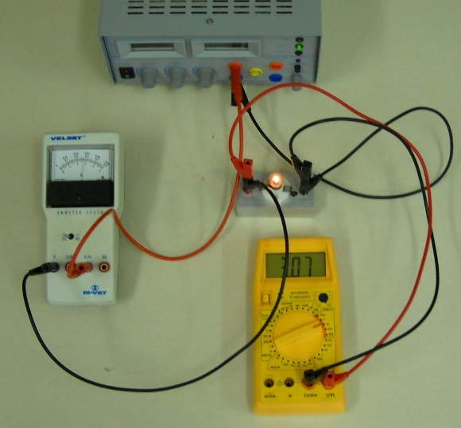
Zo maak je een schakeling
1
+
A
3
2
3
1
4
2
5
4
5
Dit zie je dan op je tafel.
V
1. Zorg er voor dat de spanningsbron uit staat!
2. Nummer eerst alle draden van de stroomkring (1,2 en 3).
Begin met een rode draad bij de +pool van de spanningsbron.
3. Nummer daarna de draden naar de voltmeter (4 en 5)
4. Zet alle onderdelen op je tafel, net als in de tekening.
5. Breng de draden aan in de volgorde 1 t/m 5
Draad 1 aan de +pool is rood, draad 3 aan de –pool is zwart
6. Laat de schakeling controleren!
menu

Slide 10
De wet van Ohm, experiment
+
A
Je hebt de spanning van de bron
steeds verandert en telkens de
meters afgelezen.
V
De resultaten staan in de tabel.
Met de tabel heb je een I – U grafiek gemaakt
U in V | I in A
5 | 0,1
10 | 0,2
15 | 0,3
20 | 0,4
25 | 0,5
Als U 2x (of 3x of 4x) zo groot wordt,
dan wordt ook I 2x (of 3x of 4x) zo groot.
(recht)evenredig.
Dus U en I zijn
. . . . .
De grafiek is een rechte lijn door de oorsprong dus U en I zijn (recht)evenredig.
menu

Slide 11
De wet van Ohm
De spanning (U) en de stroomsterkte I zijn rechtevenredig.
In formule:
U = I.R
U = spanning in
Volt (V)
I is de stroomsterkte in
Ampère (A)
R is de weerstand in
Ohm (Ω)
menu

Slide 12
De wet van Ohm. Voorbeeld.
Je sluit een weerstand van 12 Ω aan op een batterij van 6 V.
Bereken de stroomsterkte.
Geg.:
R = 12 Ω
U = 6 V
Aan de eenheid Ω zie je dat het de weerstand R is.
Aan de eenheid V zie je dat het de spanning U is.
Gevr.:
I
Opl.:
U = I.R
6 = I .12
I = 6/12 = 0,5 A
menu

Slide 13
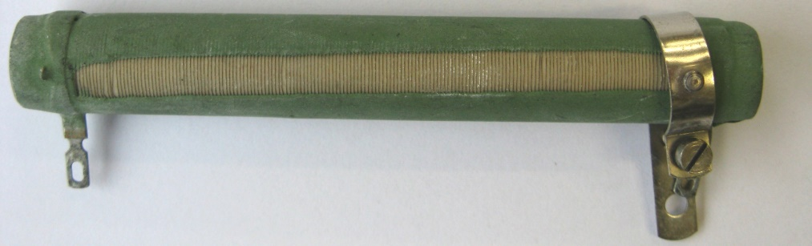
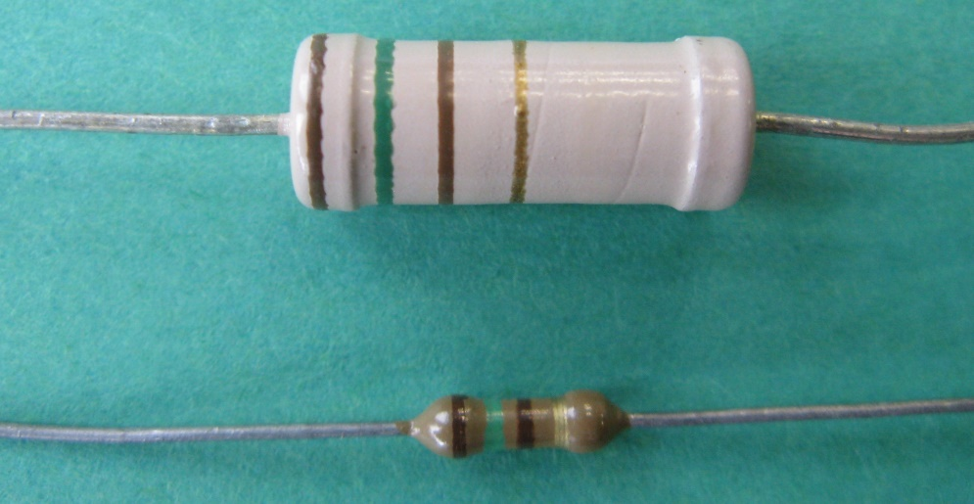
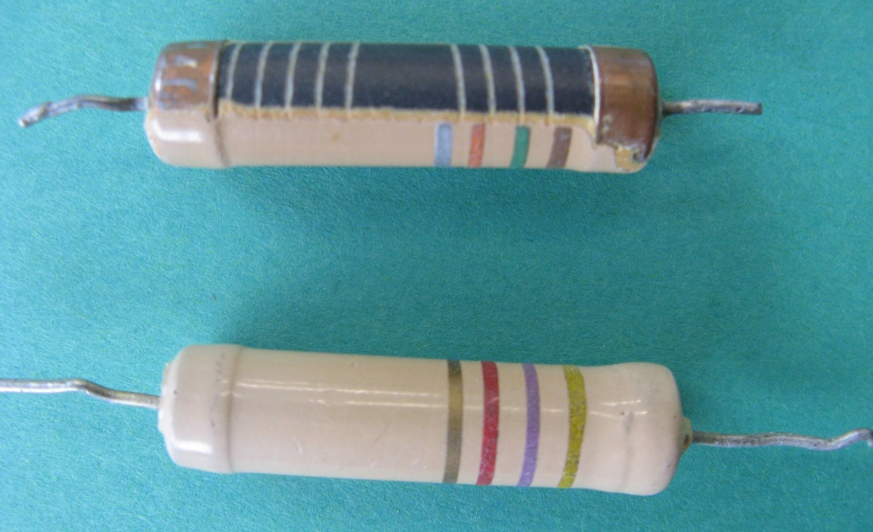
Foto’s van weerstanden
Weerstand van metaaldraad
Weerstand van koolstof
Aan de kleurcode kun je aflezen hoeveel Ohm de weerstand is.
Weerstand van koolstof
bruin=1, groen=8, bruin=1
Beide weerstanden zijn bruin-groen-bruin-goud =
18.10¹ ± 5% = 18 Ω
menu

Slide 14
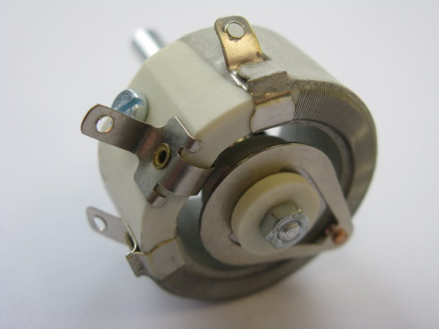
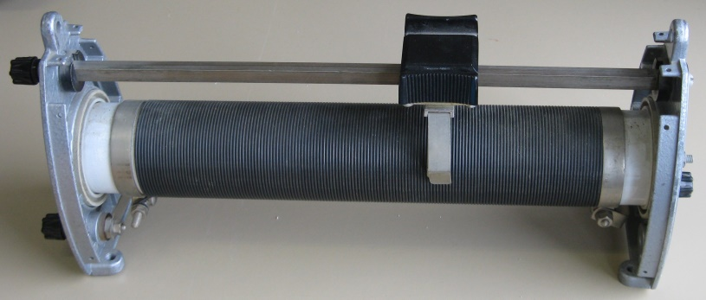
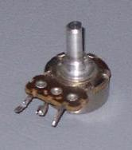
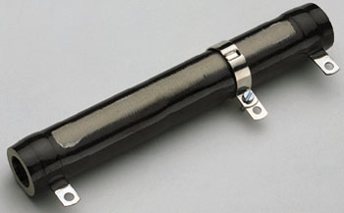
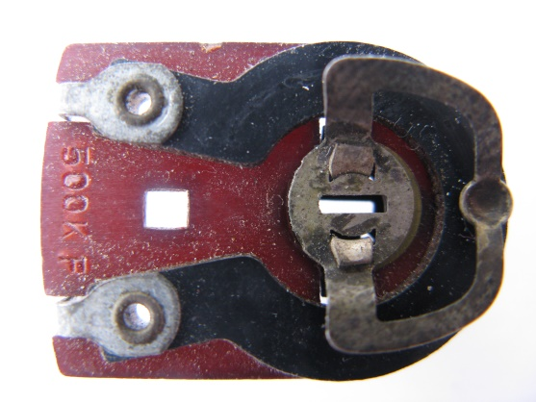
Regelbare weerstanden
Verander de draadlengte AS en je verandert weerstand R_{AS}
A
B
B
S
S
Schemateken
Schuifcontact S
B
A
S
A
A
B
S
S
B
A
S
A
B
menu

Slide 15
Overeenkomst CV en stroomkring
Hoeveel water per seconde stroomt hier door?
0,6 L/s
Kraan
0,4 L/s
0,2 L/s
K₁
K₂
Pomp
CV-ketel
R₂
R₁
Welke onderdelen in beide tekeningen komen overeen?
Radiator
0,55 A
Hoeveel stroom loopt hier?
S₁
S₂
+
Spanningsbron
L₁
L₂
0,50 A
0,05 A
menu

Slide 16
Serieschakeling 1/7, stroomsterkte bij drie lampjes
+
Bij serieschakeling is de stroom
. . . . .
overal gelijk.
menu

Slide 17
Serieschakeling 2/7, De stroomsterkte
+
0,20
A
0,20
A
1
12 V
3
0,20
A
2
Meter 1 wijst 0,20 A aan.
Wat wijzen de meters 2 en 3 aan?
Bij serieschakeling is de stoomsterkte overal hetzelfde.
I₁ = I₂
menu

Slide 18
Serieschakeling 3/7, theorie
I_{tot}
+
U_{tot}
I₁
R₁
I₂
R₂
U₁
U₂
1. De stroomsterkte
is overal hetzelfde.
. . . . .
I_{tot} = I₁ = I₂.
2. De totale spanning
wordt verdeeld.
. . . . .
U_{tot} = U₁ + U₂
3. Voor de totale weerstand R_{tot} geldt
. . . . .
R_{tot} = R₁ + R₂
menu

Slide 19
Serieschakeling 4/7, de spanning
+
U_{tot} = 15 V
15
V
1
R₁
R₂
6
V
V
9
2
3
Meter 1 wijst 15 V aan en meter 2 wijst 9 V aan.
Wat wijst meter 3 aan?
Bij serieschakeling geldt: de spanning wordt verdeeld.
U_{tot} = U₁ + U₂
U₁ is de spanning over R₁ en U₂ is de spanning over R_{2 .}
menu

Slide 20
Serieschakeling 5/7, rekenvoorbeeld
Je gaat een 6,0 V lampje op een 15 V spanningsbron aansluiten.
Bereken U₂ en R₂
Bij serieschakeling geldt:
Dat gaan we dus met een andere schakeling doen.
U_{tot} = U₁ + U₂ →
15 = 6,0 + U₂ →
U₂ = 15 – 6,0 = 9,0 V
U₁ is de spanning over R₁
Bij serieschakeling geldt: I is in beide weerstanden even groot →
I₂ = 0,50 A
I₂ is de stroomsterkte in R₂
U₂ = I.R₂ →
9 = 0,5.R₂ →
R₂= 9/0,5 =
18 Ω
+
+
U_{tot} = 15 V
U_{tot} = 15 V
6,0 V; 0,50 A
;0,50 A
6,0 V; 0,50 A
9,0 V
R₁
R₂
= 18 Ω
menu

Slide 21
Serieschakeling 6/7, rekenvoorbeeld
a. Bereken de totale weerstand
+
-
U_{tot} = 12 V
b. Bereken de stroomsterkte
c. Bereken U₁
0,1 A
4 V
8 V
d. Bereken U₂
R_{tot} = 120 Ω
R₁ = 40 Ω
R₂ = 80 Ω
Opl.:
a. R_{tot} = R₁ + R₂ =
40+ 80 =
120 Ω
b. U_{tot} = I.R_{v} →
12 = I.120 →
I = 12/120 =
0,10 A
c. U₁ = I.R₁ =
0,1.40 =
4,0 V
d. U₂ = I.R₂ =
0,1.80 =
8,0 V
Bij serieschakeling geldt: U_{tot} = U₁ + U₂
Je ziet dat dat volgens de berekeningen klopt.
Bij serieschakeling geldt: U_{tot} = U₁ + U₂
Je kunt U₂ dus ook berekenen met: U₂ = 12 – 4,0 = 8,0 V.
menu

Slide 22
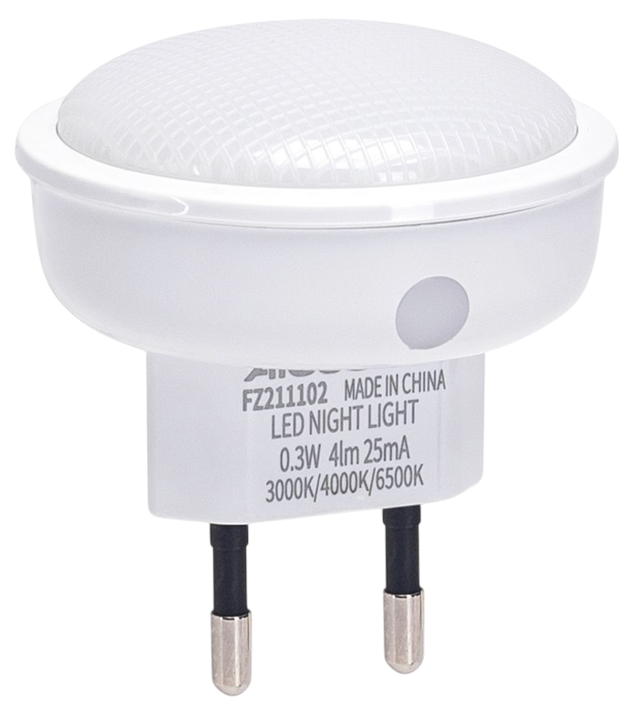
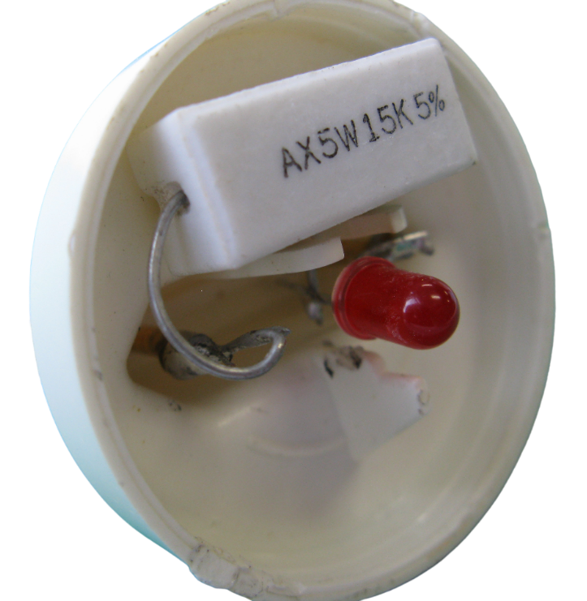
Serieschakeling 7/7, nachtlampje in stopcontact (230 V)
Serieweerstand R1 = 5W;15kΩ
R₁
LED: 2,0V; 0,015A
R₂
Is deze serieweerstand geschikt?
Geg.:
U_{tot} = 230 V, I = 0,015 A
Gevr.:
R₁ en P₁
Opl.:
U₁ = 230 - 2,0 = 228 V
U₁ = I.R₁
→ 228 = 0,015.R₁
→ R₁= 15.10³ Ω
P₁ = U₁.I
= 228 . 0,015 = 3,4 W
Dus 5 W is zeker genoeg . . .
menu

Slide 23
Parallelschakeling 1/4, twee lampjes parallel
+
Bij parallelschakeling wordt de stroom
. . . . .
verdeeld.
menu

Slide 24
Parallelschakeling 2/4, stroomsterkte meten
+
6 V
0,55
A
0,50
A
0,05
A
De stroom bij parallelschakeling wordt verdeeld.
menu

Slide 25
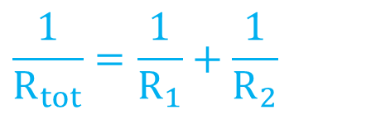
Parallelschakeling 3/4, theorie.
U_{tot}
U₁
I_{tot}
I₁
R₁
U₂
I₂
R₂
De spanning over beide weerstanden is hetzelfde.
U₁ = U₂.
De hoofdstroom I_{tot} wordt
I_{tot} = I₁ + I₂
. . . .
verdeeld (gesplitst).
$$\frac{1}{R_{tot}}=\frac{1}{R_{1}}+\frac{1}{R_{2}}$$
De totale weerstand R_{tot} bereken je met
menu

Slide 26
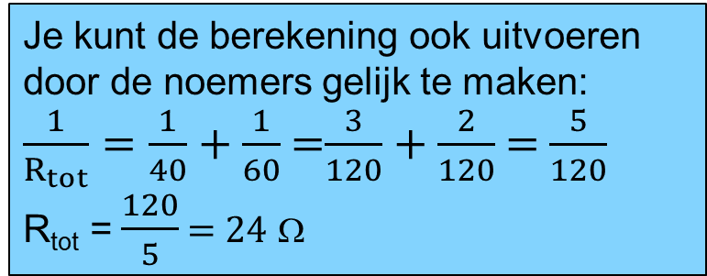
Parallelschakeling 4/4, rekenvoorbeeld
Je kunt de berekening ook uitvoeren
door de noemers gelijk te maken:
$\frac{1}{R_{tot}}=\frac{1}{40}+\frac{1}{60}$ =$\frac{3}{120}+\frac{2}{120}$ = $\frac{5}{120}$
R_{tot} = $\frac{120}{5}$ = 24 Ω
R₁
R₂
Je hebt een weerstand van 24 Ω nodig maar die heb je niet.
Kun je in plaats daarvan 40 Ω en 60 Ω parallel schakelen?
$\frac{1}{R_{tot}}=\frac{1}{R_{1}}+\frac{1}{R_{2}}$ =
$\frac{1}{40}+\frac{1}{60}$ =
0,025 + 0,0167 =
0,0417
R_{tot} =
1/0,04167 =
24 Ω
Als je 40 Ω en 60 Ω parallel schakelt krijg je dus ook 24 Ω .
menu

Slide 27
Serie- en parallelschakeling 1/1, rekenvoorbeeld
Ook wel gemengde schakeling genoemd.
Je wilt twee 6,0 V fietslampjes op 11,5 V aansluiten.
Bereken de serieweerstand R₃
I_{tot} =
0,50 + 0,050 =
0,55 A
U₃ =
11,5 – 6,0 =
5,5 V
R₃ =
U₃/I₃ =
5,5/0,55 =
10 Ω
U_{tot} = 11,5 V
+
6,0 V; 0,50 A
0,55 A
5,5 V
R₃
R₃ = 10 Ω
6,0 V; 0,050 A
menu

Slide 28
Energie, vermogen en energierekening 1/3, theorie
P = U.I
BINAS tabel 35
P is vermogen in
W = J/s
U is spanning in
V
I is stroomsterkte in
A
P = E/t of E = P.t
BINAS tabel 35
P in W = J/s en t in s dan is E_{e} in
J
P in kW en t in h dan is E_{e} in
kWh
menu

Slide 29
Hoe lang gaat een batterij mee? 2/3
Een lampje van 1,5 W is aangesloten op een AA batterij met een energie van 10,8 kJ
Na hoeveel uur is de batterij leeg.
Geg.:
P = 1,5 W,
E = 10,8 kJ
Gevr.:
t
Opl.:
E = P.t
10,8.10³ = 1,5 . t
t = 7200 s
= 7200/3600 = 2,0 h
menu

Slide 30
De energierekening, voorbeeld 3/3
In de vakantie heb je een lamp van 150 W laten branden.
Dat kost 46,8 kWh.
Bereken hoeveel dagen je met vakantie was.
Geg.:
P = 150 W =
0,15 kW
E = 46,8 kWh
Gevr.:
t
Opl.:
E = P.t
Formule opschrijven
46,8 = 0,15 . t
Waarden invullen
t =
46,8/0,15
h
= 312
Trucje:
Kies simpel voorbeeld:
8 = 4 . 2 dus 2 = 8/4
Dat zijn
312/24
= 13 dagen
Uitkomst met eenheid
menu

Slide 31
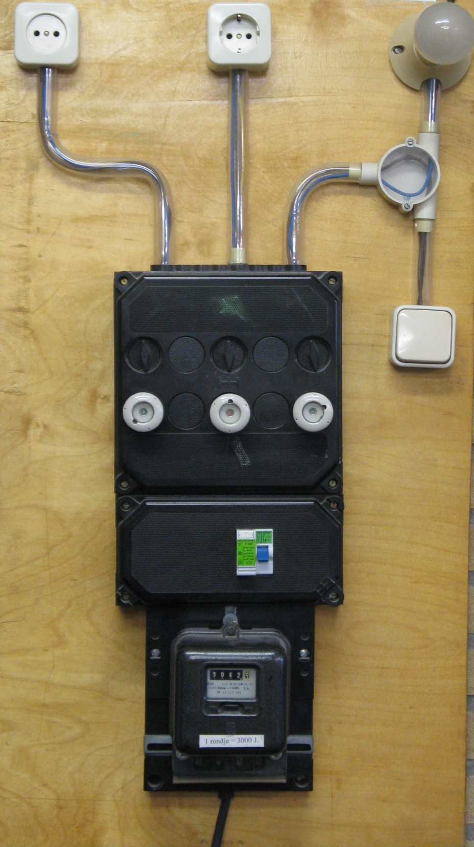
Huisinstallatie (oud model)
6a
7a
1. Hoofdzekering (50 A)
6b
7b
2. kWh meter
3a. aardlekschakelaar
3b. (blauwe) testschakelaar
5
4. groeps-zekeringen (16 A)
4
5. groeps-schakelaars
3a
3b
6a. stopcontact (niet geaard)
6b. Blauwe & bruine aders
2
7a. geaard stopcontact
7b. Blauwe & bruine & geel-groene aders
1
menu

Slide 32
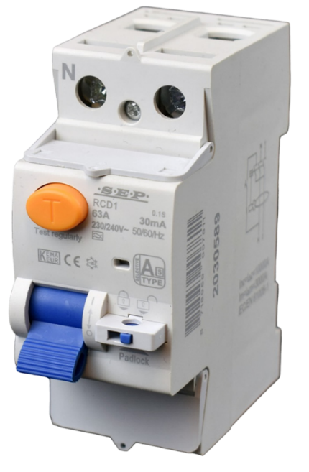
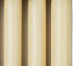

Huisinstallatie
3 Automatische zekeringen (16 A)
Testknop aardlekschakelaar
Hoofdschakelaar
2 aardlekschakelaars met testknop
kWh meter (energiemeter)
Kastje met hoofdzekering (50 A), verzegeld
(Schakelaar netbeheerder)
Grondkabel (230 V)
menu

Slide 33
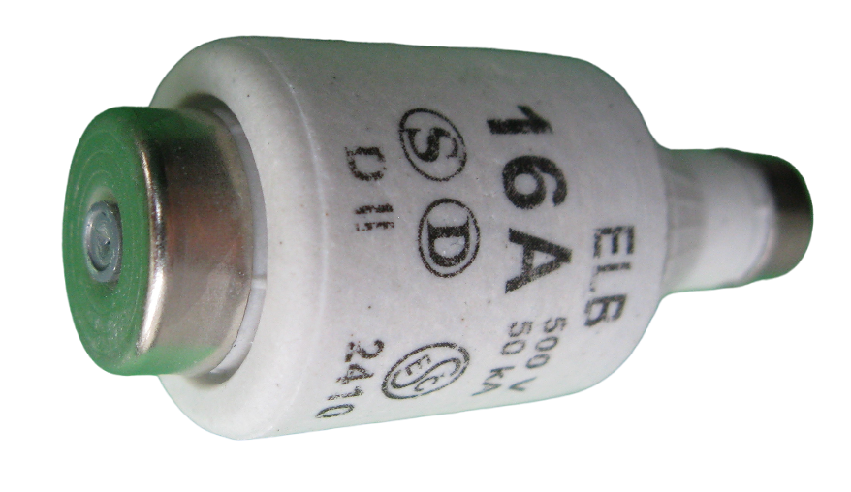
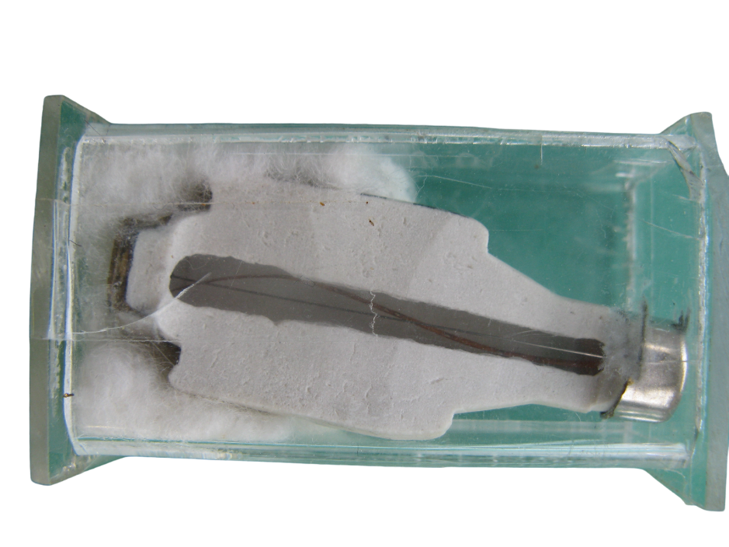
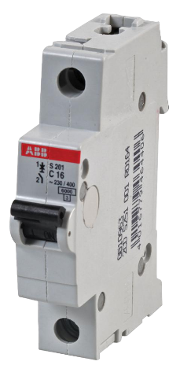
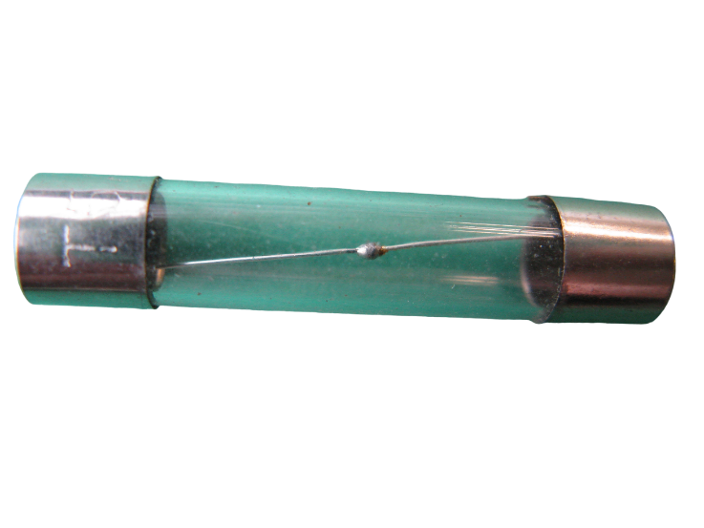
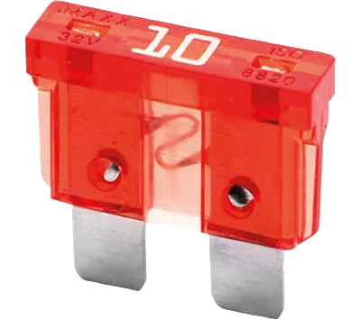
Zekeringen
verklikker
smeltdraad
meld-draad
smeltveiligheid 16 A
Doorsnede smeltveiligheid
Automatische
zekering
glaszekering
(in apparaten)
auto-zekering 10 A
smeltdraad
Video glaszekering doosmelten
menu

Slide 34

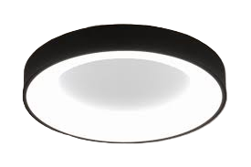
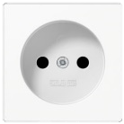
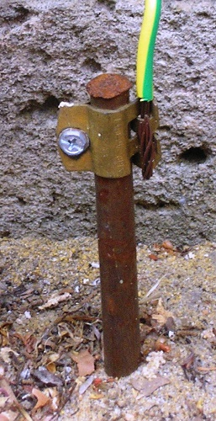
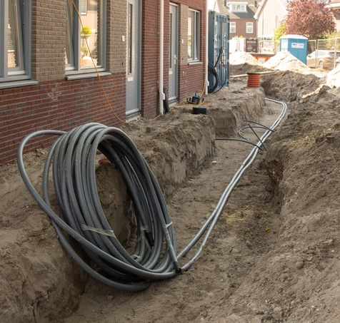



Huisinstallatie 1/6
zekering 3 x 16 A
Aardlekschakelaar
De grondkabel verbindt alle huizen in de wijk met het transformatorhuisje.
De blauwe draad (fasedraad) is in het transformatator-huis met de aarde verbonden
kWh meter
Aardpen
Hoofdzekering 50 A
Aarde
230 V
Fase
Nul
Op de fasedraad staat 230 V
Transformatorhuis
Transformatorhuis
Aardl.
2-aderige grondkabel (fase en nul)
menu

Slide 35

Huisinstallatie, overbelasting 2/6
zekering 3 x 16 A
Aardlekschakelaar
Kun je deze wasmachine (3000 W, 13 A) tegelijkertijd aansluiten met de combimagnetron (1400 W, 6 A)?
Door de wasmachine loopt 13 A en door de combimagnetron 6 A dus er moet 19 A door de zekering.
Dat is meer dan de 16 A van de zekering!
De zekering heeft (binnen 0,1 s) gereageerd!
kWh meter
Hoofdzekering 50 A
Aarde
230 V
Fase
Nul
Aardl.
menu

Slide 36




Huisinstallatie, kortsluiting 3/6
zekering 3 x 16 A
Aardlekschakelaar
De zekering heeft (binnen 0,1 s) gereageerd!
kWh meter
Door beschadiging raken de fasedraad en nuldraad elkaar.
Hoofdzekering 50 A
Aarde
230 V
Fase
Nul
Aardl.
menu

Slide 37
Huisinstallatie, aarding 4/6
zekering 3 x 16 A
Aardlekschakelaar
De zekering heeft (binnen 0,1 s) gereageerd!
Door trillen is de fasedraad beschadigd en raakt het omhulsel.
De aardleiding is verbonden met het metalen omhulsel van de wasmachine.
kWh meter
Hoofdzekering 50 A
Aarde
230 V
Fase
Nul
Aardl.
menu

Slide 38



Huisinstallatie, aardlekschakelaar 5/6
Door de fasedraag liep wel stroom en door de nuldraad niet.
Daarom heeft de aardlekschakelaar (binnen 0,1 s) gereageerd!
Aardlekschakelaar
Door beschadiging is de fasedraad bloot komen te liggen!
230 V
Fase
Nul
Aardl.
menu

Slide 39




Huisinstallatie, brand 6/6
Als bij kortsluiting de stroom minder is dan 16 A reageert de zekering niet.
De snoer naar het apparaat wordt wel warm waardoor er brand kan ontstaan. Als de isolatie verbrand is kan er alsnog kortsluiting ontstaan.
Als een te dun snoer is gebruikt om bijvoorbeeld een elektrisch kachel aan te sluiten wordt het snoer te warm en smelt de isolatie. Gevolgd door brand en soms ook kortsluiting.
Bij een slecht contact heeft de verbinding weerstand. Daar ontstaat veel warmte. Het gevolg is oververhitting en eventueel brand.
˚C
66
60
49
38
32
IR foto meterkast
menu

Slide 40




Stekker met en zonder randaarde
Stekker zonder randaarde.
Alleen toegestaan bij apparaten waar geen direct
aanraakbare metalen onderdelen aan zitten.
Zoals stofzuiger of telefoonlader.
Aarddraad
Geel/groen
Stekker met randaarde
Verplicht bij apparaten waar aanraakbare
metalen onderdelen aan zitten.
Zoals wasmachine, magnetron of strijkbout.
menu

Slide 41
De gevaren van elektrische stroom
Gevaarlijk
Gevaarlijk betekent:
Bewusteloosheid.
Gevolgen voor het hart levensgevaarlijk
Veilig betekent:
Geen invloed op hartslag.
Geen invloed op het zenuwstelsel dus geen spiertrillingen e.d.
Veilig
Is een stroomsterkte van 100 mA, 1 s lang, gevaarlijk?
Is een stroomsterkte van 150 mA en 0,1 s lang gevaarlijk?
Het gevaar van een elektrische stroom hangt af van:
de route van de stroom door je lichaam.
de grootte van de stroomsterkte.
de duur van de stroom.
menu

Slide 42
Wat betekent (on)gevaarlijk bij een elektrische stroom
Gevaarlijk:
Bewusteloosheid; gevolgen voor het hart, levensgevaarlijk
Verdraagbaar:
Verdraagbare stroom; boven 50 mA bewusteloos.
Veilig:
Geen invloed op hartslag en zenuwstelsel.
menu

Slide 43
Grootheden en eenheden
spanning
U
Volt
V
stroomsterkte
I
Ampère
A
weerstand
R
Ohm
Ω
vermogen
P
Watt
W
energie
E
Joule
J
energie
E
kiloWattuur
kWh
tijd
t
seconde
s
tijd
t
uur
h
menu

Slide 44

Formules uit BINAS
De wet van Ohm:
U = IR
Vermogen elektrische stroom:
P = UI
Energie elektrische stroom:
E = Pt
Stroomsterkte bij serieschakeling:
I₁ = I₂
Spanning bij serieschakeling:
U = U₁ + U₂
Vervangingsweerstand bij serieschakeling:
R_{v} = R₁ + R₂
Stroomsterkte bij parallelschakeling:
I = I₁ + I₂
Spanning bij parallelschakeling:
U= U₁ = U₂
Vervangingsweerstand bij parallelschakeling:
$\frac{1}{R_{v}}=\frac{1}{R_{1}}$ +$\frac{1}{R_{2}}$
menu

Slide 45
Einde
menu

